Slide 1




한우 인공수정 전산화시스템
모바일 문자 메뉴얼
(수정사용 V1.0)
2020. 04
이 매뉴얼은 (사)한국가축인공수정사협회에 정식으로 등록한 수정사만 사용할 수 있습니다.
(사)한국기축인공수정사협회 연락처 : 02-3471-9401
한우개량사업소 연락처 : 041-661-4673

Slide 2
목 차 1
번호 |  | 내역 | 페이지
1 |  | 개인정보 처리
1 | 1 | 로그인 화면에서 정보 제공 동의 요청하기-확인 | 4
 | 2 | 개인정보처리 동의 요청하기-동의합니다. | 5
2 |  | 수정사 문자 설정
2 | 1 | 수정사 문자 설정 화면 - 내정보 | 6
 | 2 | 수정사 문자 설정 화면 -발송시간변경 | 7
 | 3 | 수정사 문자 설정 화면 -문자발송여부 | 8
 | 4 | 수정사 문자 설정 화면 –문자 발송 예약 시간 | 9
 | 5 | 수정사 문자 설정 화면 – 저장 | 10
3 |  | 농가 문자 설정
3 | 1 | 농가 문자 설정 – 설정 선택 | 11
 | 2 | 농가 문자 설정 – 농가설정 | 12
 | 3 | 농가 문자 설정 – 농가설정 리스트 | 13
 | 4 | 농가 문자 설정 –대표 정보 변경 선택 | 14
 | 5 | 농가 문자 설정 – 농가 전화 번호 입력 | 15
 | 6 | 농가 문자 설정 – 정보 제공 동의 | 16
 | 7 | 농가 문자 설정 – 설정 저장 | 17
 | 8 | 농가 문자 설정 – 문자발송 설정 선택 | 18
 | 9 | 농가 문자 설정 – 인공수정 기록 문자 설정 | 19
 | 10 | 농가 문자 설정 – 예약 문자 설정 | 20
4 |  | 개체선택 인공수정 기록시
4 | 1 | 개체번호9자리 입력 - 조회 | 21
 | 2 | 개체번호9자리 입력 후 진행화면 – 조회 후 | 22
 | 3 | 개체번호9자리 입력 등록 처리전 – 문자발송여부 | 23

Slide 3
목 차 2
번호 |  | 내역 | 페이지
5 |  | 농가선택 인공수정 기록시
5 | 1 | 개체번호 4자리만 입력 또는 조회 - 선택 | 24
 | 2 | 개체번호 4자리만 입력 또는 조회 - 입력 조회 후 | 25
6 |  | 최초 농가 일때
6 | 1 | 최초 농가 동의 - 인공수정기록 후 | 26
 | 2 | 최초 농가 동의 – 농가 전화번호 입력 | 27
 | 3 | 최초 농가 동의 – 정보 동의 | 28
 | 4 | 최초 농가 동의 – 인공수정 문자 동의 | 29
 | 5 | 최초 농가 동의 – 예약 문자 동의 | 30
 | 6 | 최초 농가 동의 - 완료 | 31
7 |  | 문자 관리
7 | 1 | 문자 관리. - 문자 내역 확인 선택 | 32
 | 2 | 문자 관리. - 문자 내역 확인 상세 선택 | 33
 | 3 | 문자 관리. - 문자 내역 확인 상세 | 34
 | 4 | 문자 관리. - 문자 발송 선택 | 35
 | 5 | 문자 관리. - 문자 발송 건 선택 | 36
 | 6 | 문자 관리. - 문자 발송 즉시 전송 | 37
8 |  | 문자 내역
 | 1 | 문자 내역 | 38

Slide 4
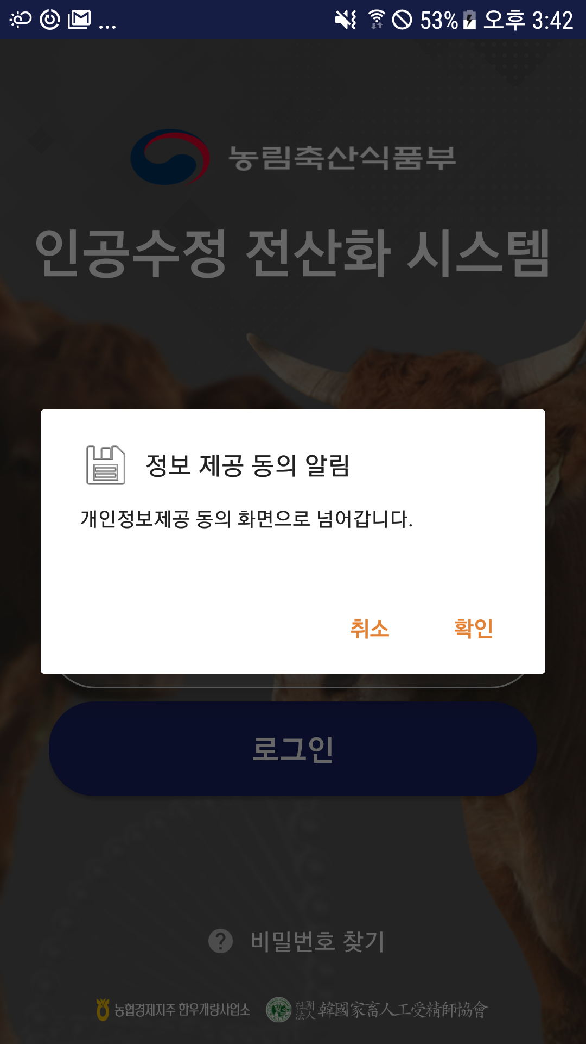
1-1. 로그인 화면에서 정보 제공 동의 요청하기-확인
확인 선택

Slide 5
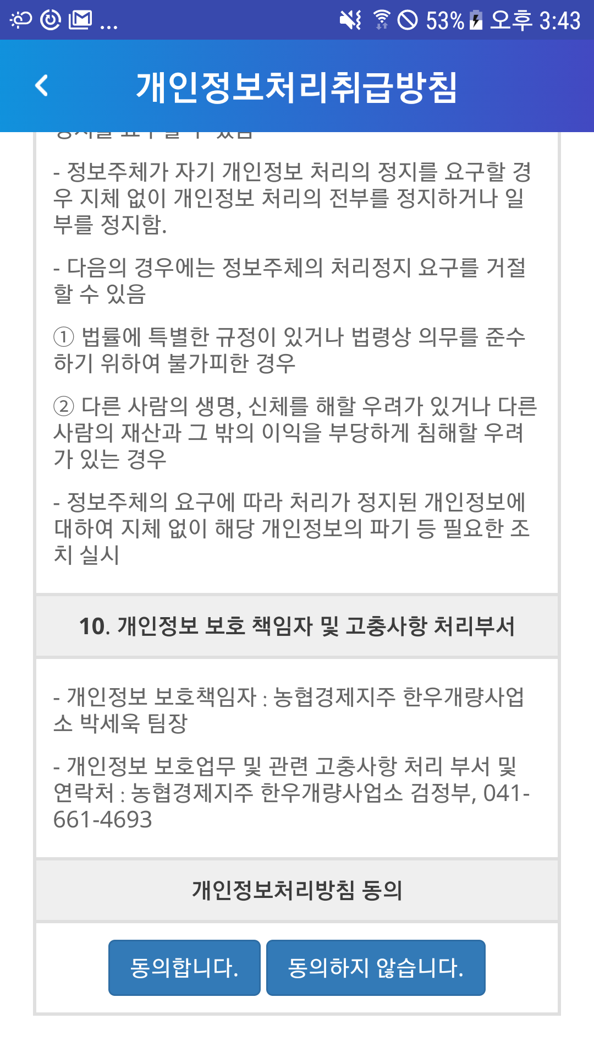
1-2. 개인정보처리 동의 요청하기-동의합니다.
동의합니다 선택

Slide 6
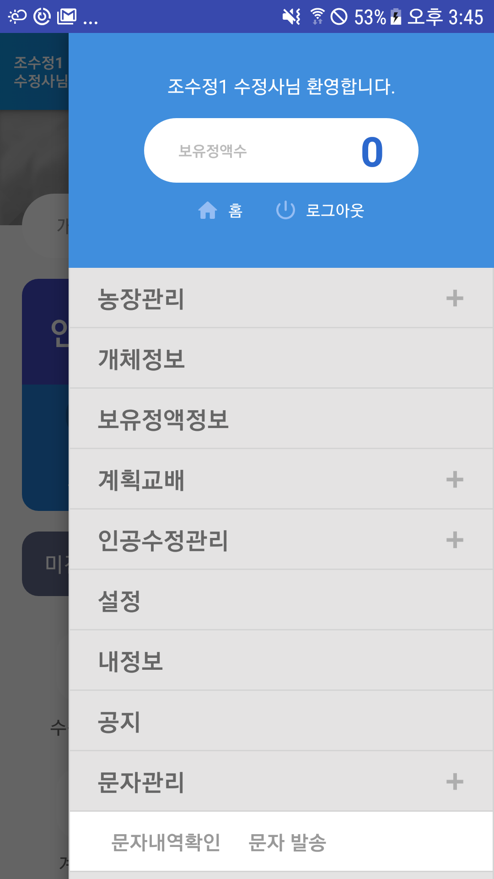
2-1. 수정사 문자 설정 화면 - 내정보
내정보 선택

Slide 7
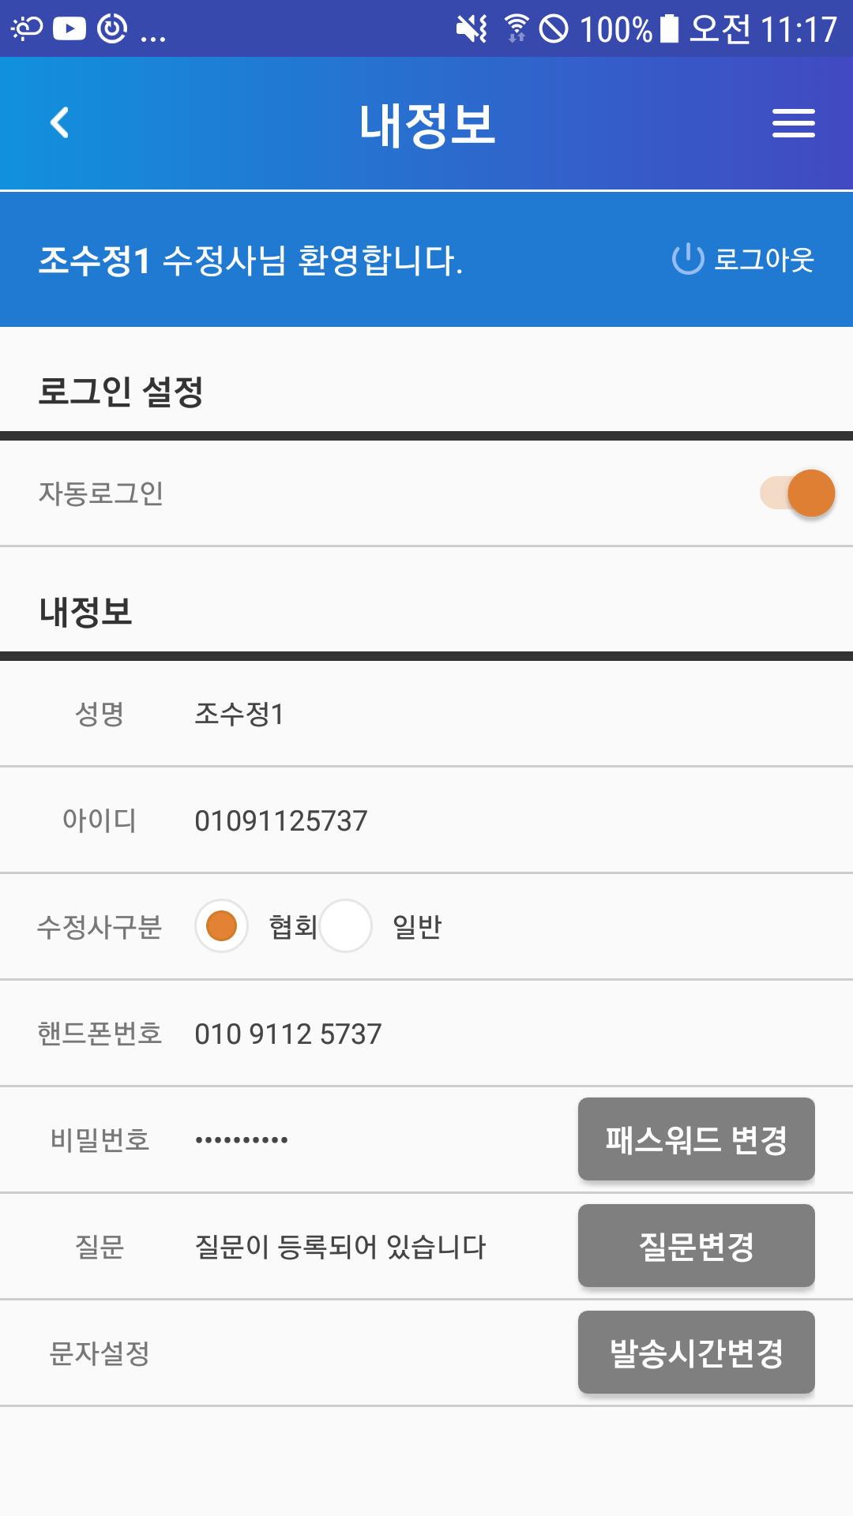
2-2. 수정사 문자 설정 화면 -발송시간변경
발송시간변경 선택

Slide 8
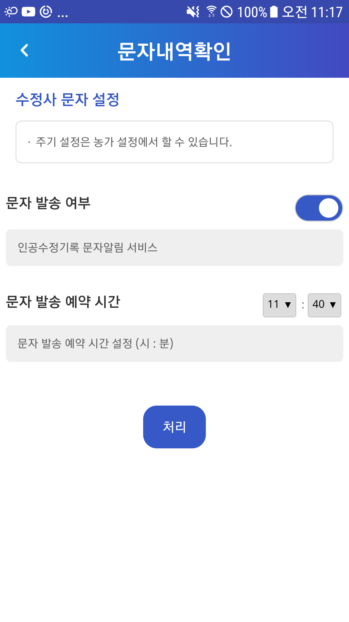
2-3. 수정사 문자 설정 화면 -문자발송여부
문자 발송 여부 선택

Slide 9
2-4. 수정사 문자 설정 화면 –문자 발송 예약 시간
해당 예약 문자 발송 시간 06시~20시 까지 설정 가능
- 기본 6시로 설정되어 있습니다.
해당 내역
분만 후 교배일 예약 문자
발정 재귀일 예약 문자
분만 예정일 예약 문자

Slide 10
2-5. 수정사 문자 설정 화면 – 저장
해당 내용 저장

Slide 11
3-1. 농가 문자 설정 – 설정 선택
설정 선택

Slide 12
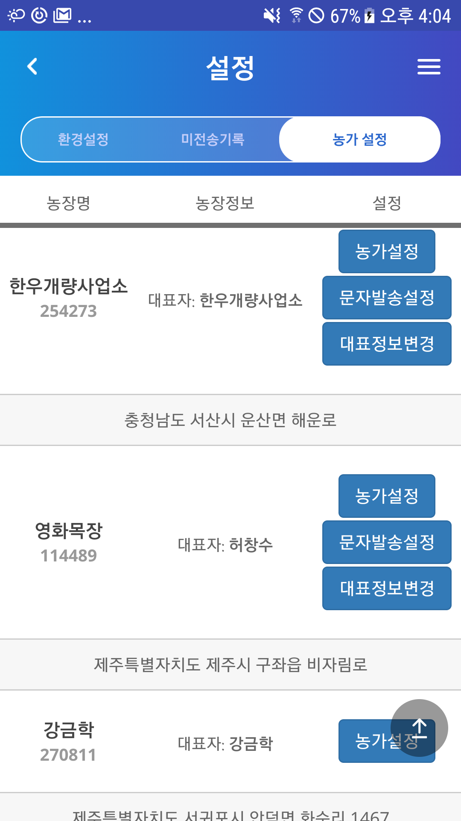
3-2. 농가 문자 설정 – 농가설정
농가설정 선택

Slide 13


3-3. 농가 문자 설정 – 농가설정 리스트
농가설정 리스트
1. 대표로 지정 되어있거나 대표가 없는 농가일 경우
2. 대표가 이미 지정되어 있는 경우
대표 지정 여부
2019 년 기준 해당 농가 에 대해 인공 수정기록 가장 많이 한 수정사 대상으로 대표로 지정
해당 농가 최초 인공수정 기록한 수정사 대상 으로 대표 수정사로 지정

Slide 14
3-4. 농가 문자 설정 –대표 정보 변경 선택
대표 정보 변경 선택

Slide 15
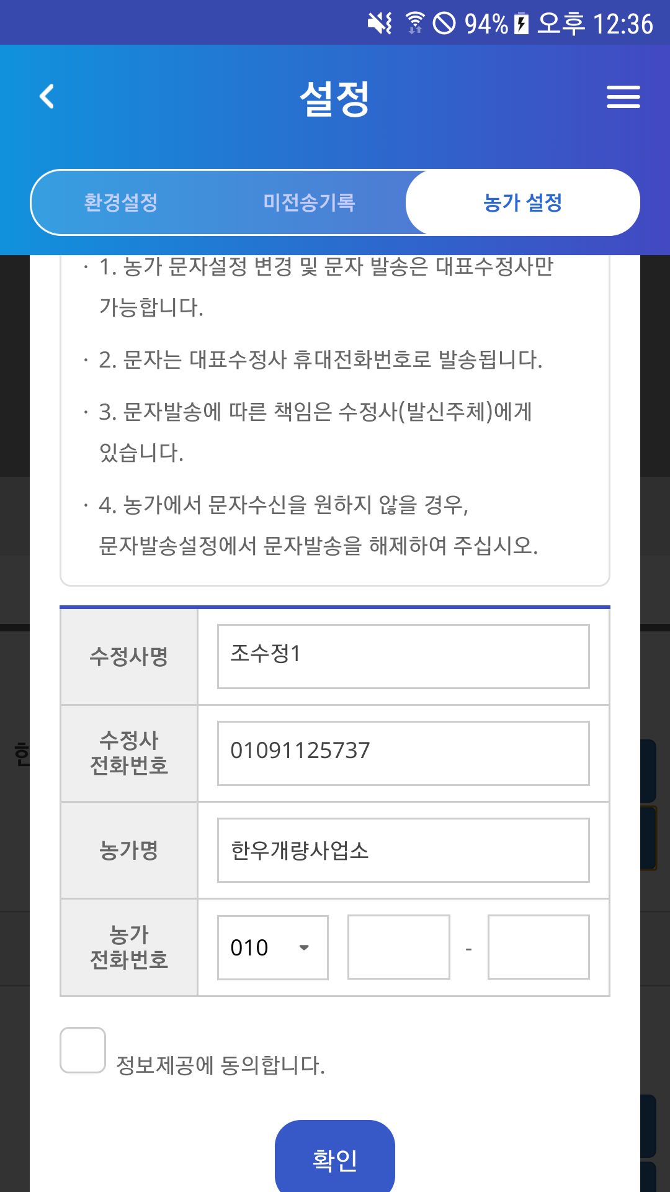
3-5. 농가 문자 설정 – 농가 전화 번호 입력
해당 농가 전화 번호 입력

Slide 16
3-6. 농가 문자 설정 – 정보 제공 동의
정보 제공 동의 체크

Slide 17
3-7. 농가 문자 설정 – 설정 저장
확인 선택

Slide 18
3-8. 농가 문자 설정 – 문자발송 설정 선택
문자발송 설정 선택

Slide 19
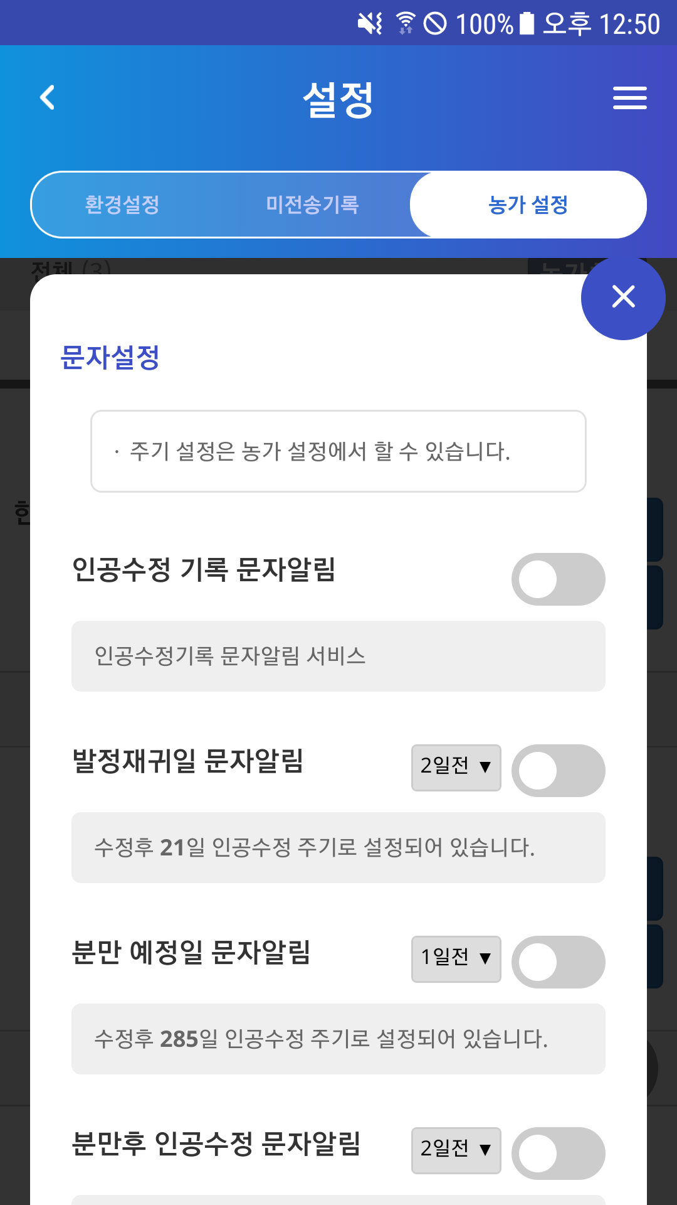
3-9. 농가 문자 설정 – 인공수정 기록 문자 설정
인공수정 기록 문자 서비스 동의 선택
인공수정 기록 문자는 즉시 발송 여부 가능
인공수정 기록 문자 재전송 여부 가능

Slide 20
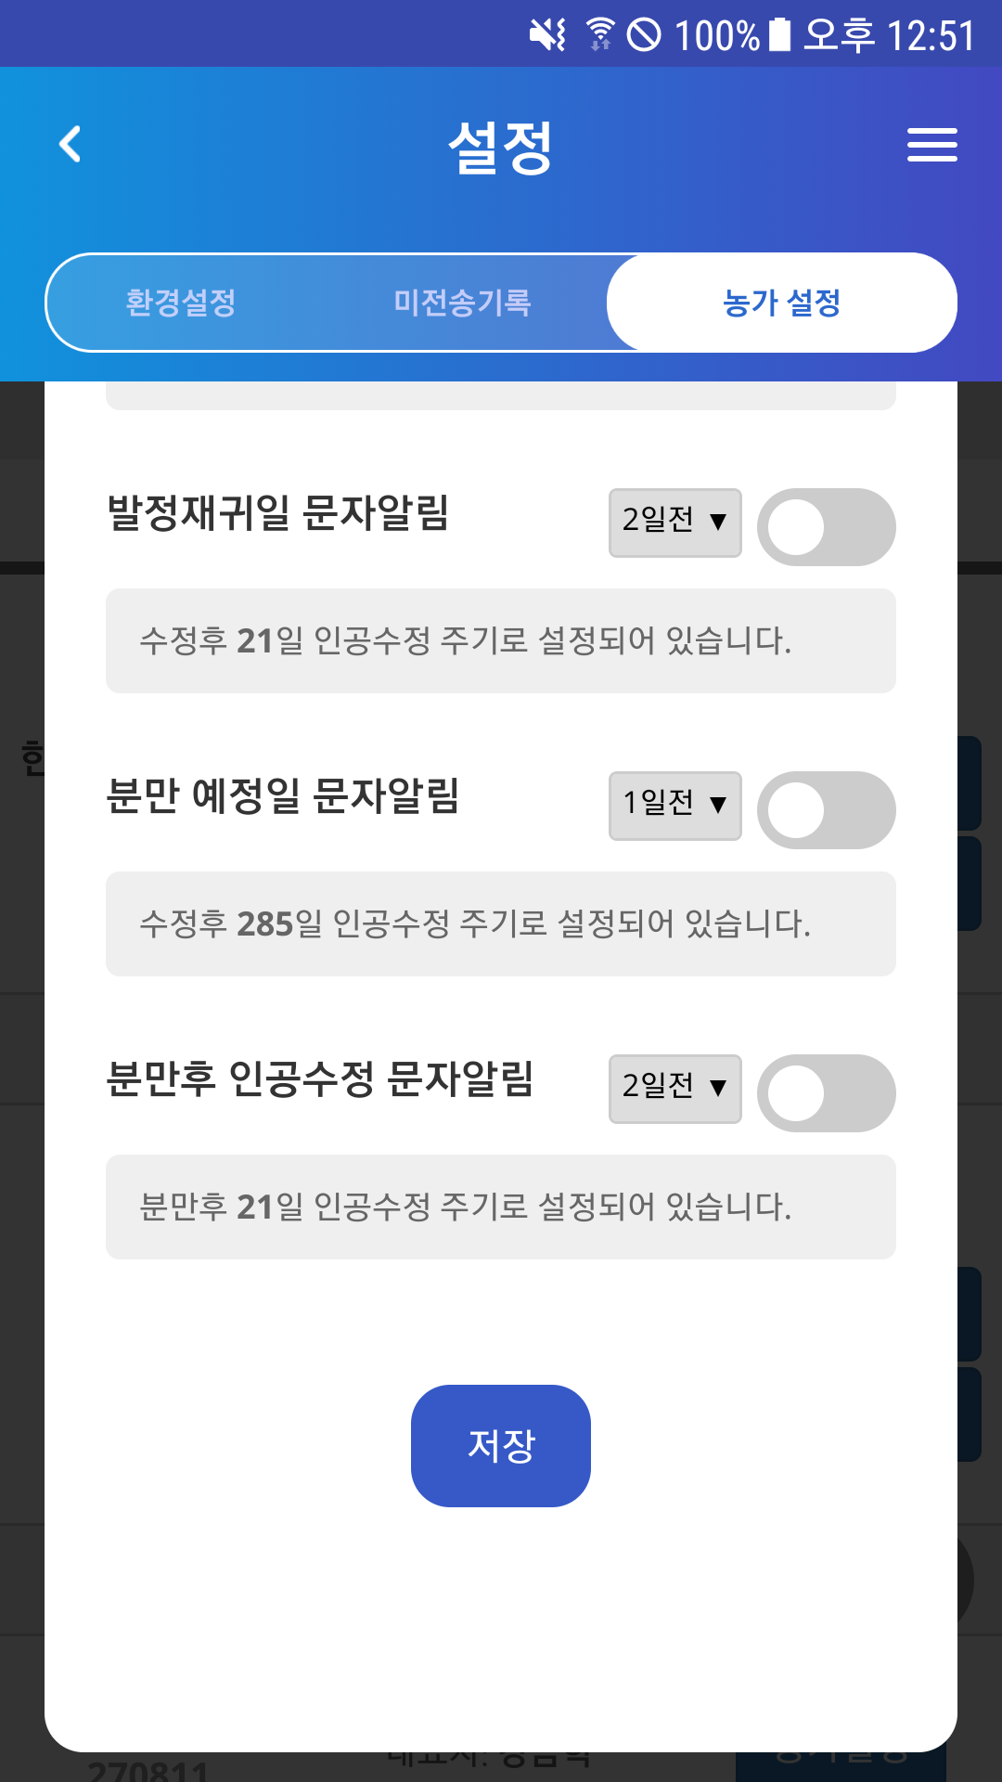

3-10. 농가 문자 설정 – 예약 문자 설정
해당 부분은 문자 설정 시간 때에 해당 동의 여부 에 따라 문자 발송
1.동의 여부 체크
2.농가 설정 표시
3. 1~5일전 해당 내역 문자 알림 설정

Slide 21
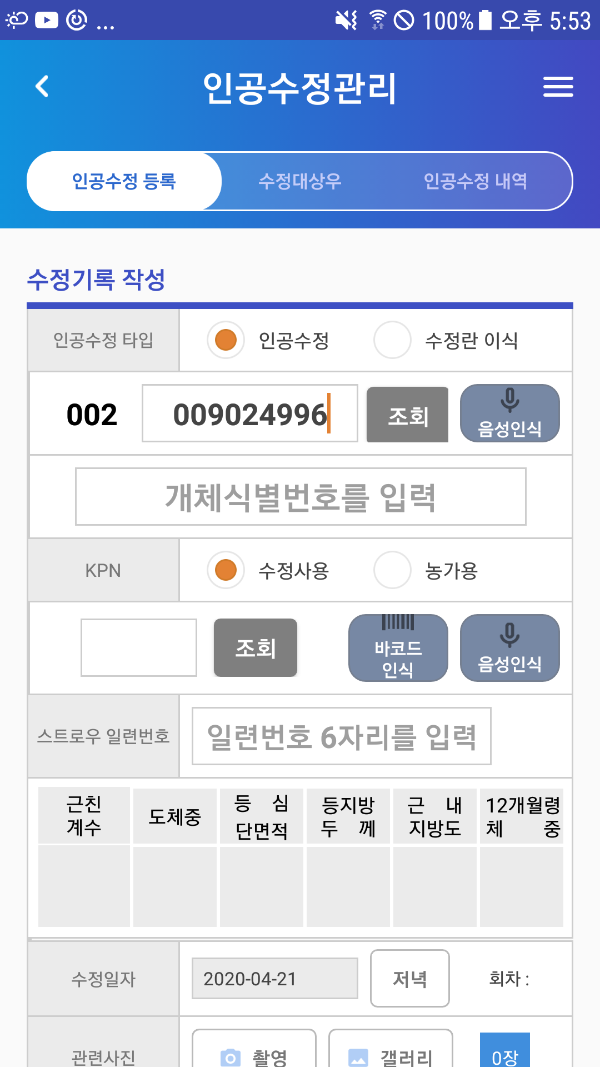
4-1. 개체번호9자리 입력 - 조회
해당 암소 개체번호 9자리 입력 후 조회버튼 클릭

Slide 22
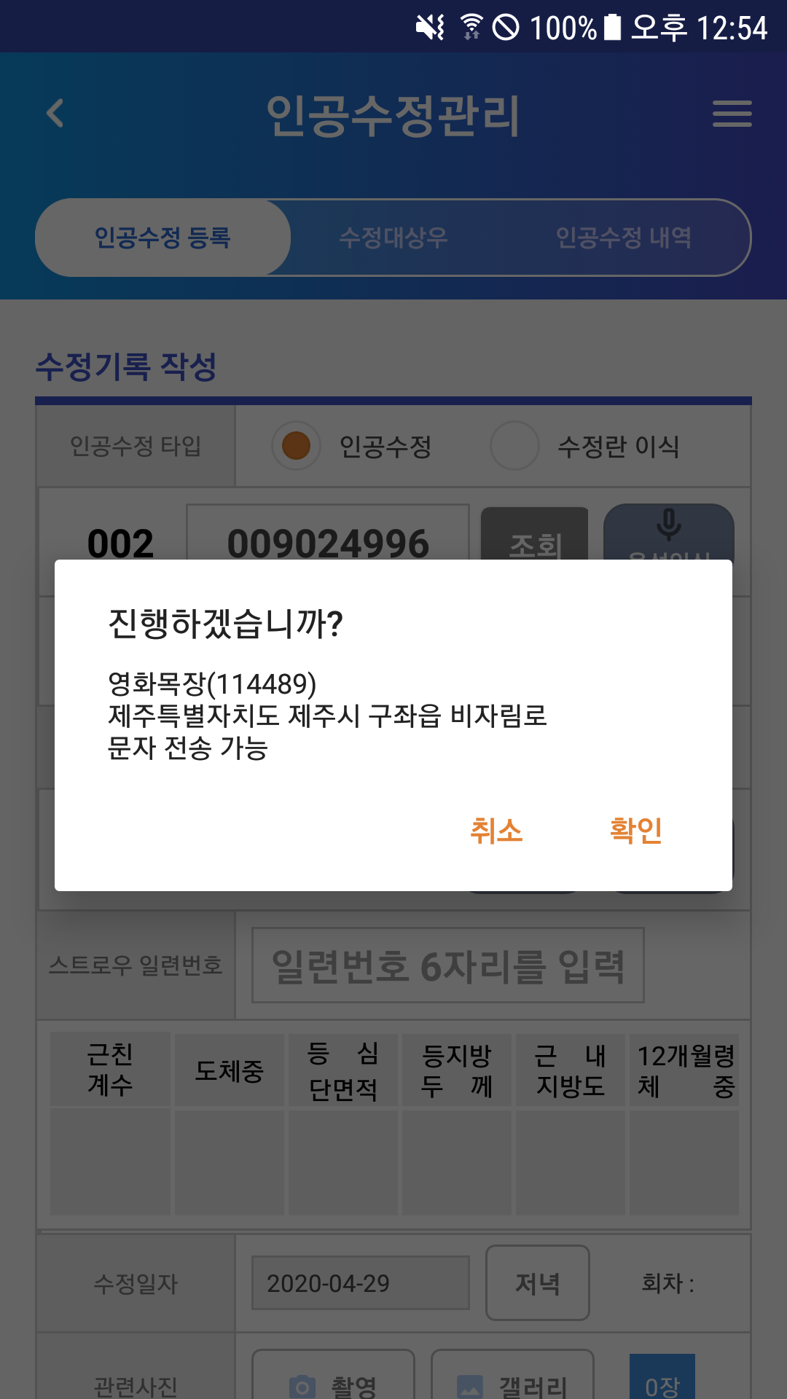
4-2. 개체번호9자리 입력 후 진행화면 – 조회 후
문자 전송 가능 확인

Slide 23
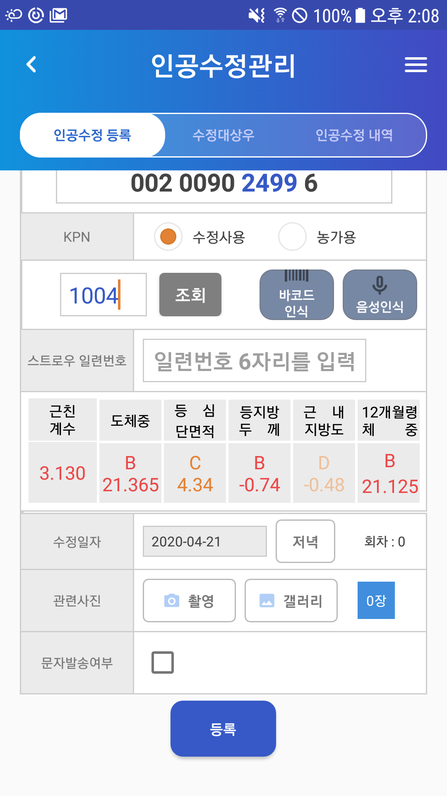
4-3. 개체번호9자리 입력 등록 처리전 – 문자발송여부
문자발송 여부 선택
- 오전 6시부터 오후 6시 까지는 기본 체크 되어 있음
선택 시 문자 즉시 발송

Slide 24
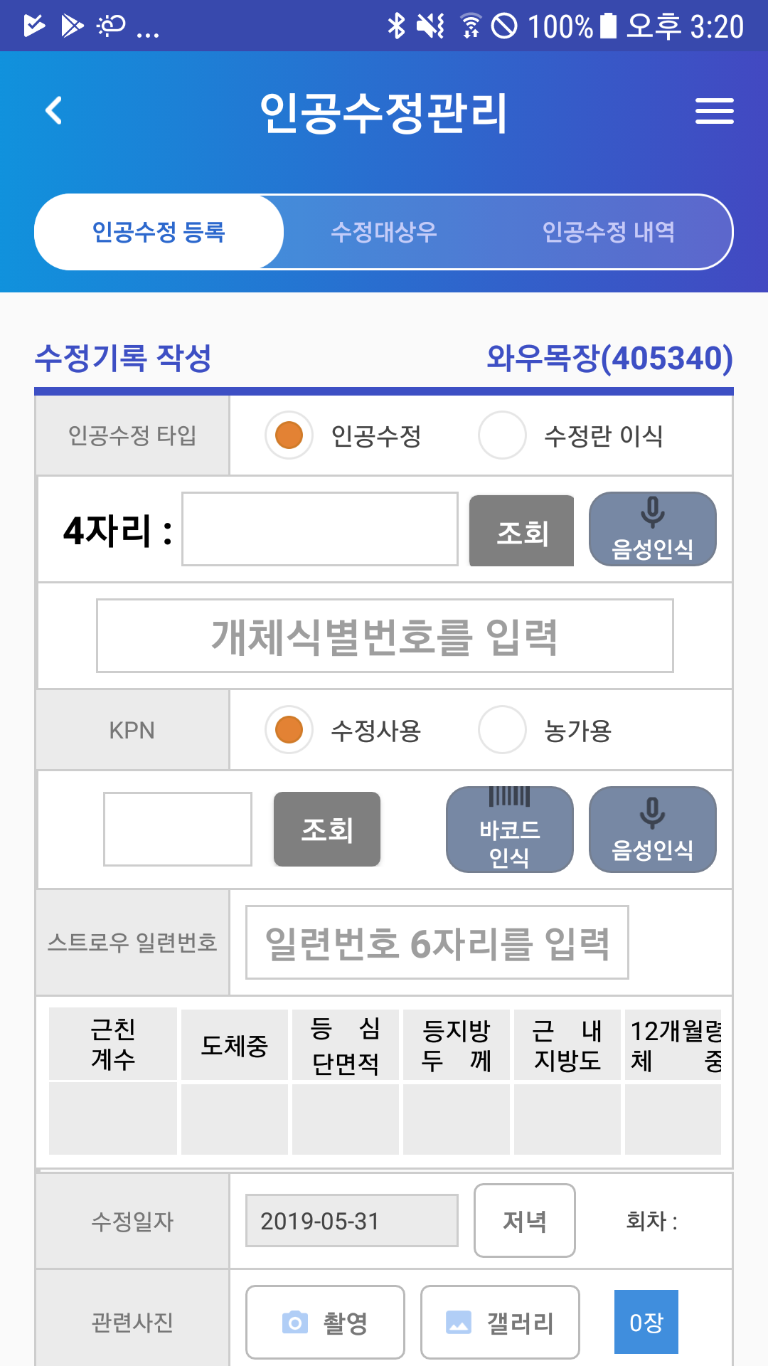
5-1. 개체번호 4자리만 입력 또는 조회 - 선택
해당 암소 개체번호 4자리 입력 또는 조회 버튼 클릭

Slide 25
5-2. 개체번호 4자리만 입력 또는 조회 - 입력 조회 후
문자 전송 가능 여부 에 따라 표출
- 오전 6시부터 오후 6시 까지는 기본 체크 되어 있음
문자발송 여부 선택
선택 시 문자 즉시 발송

Slide 26
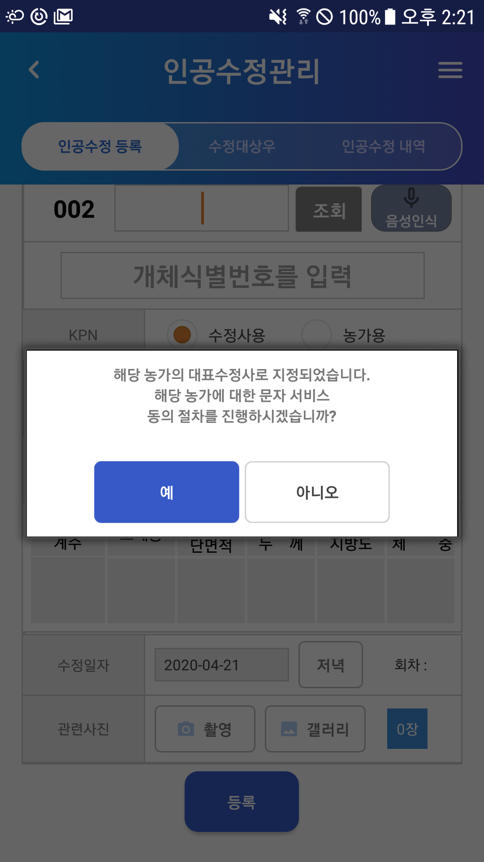
6-1. 최초 농가 동의 - 인공수정기록 후
해당 농가 동의 절차 진행

Slide 27
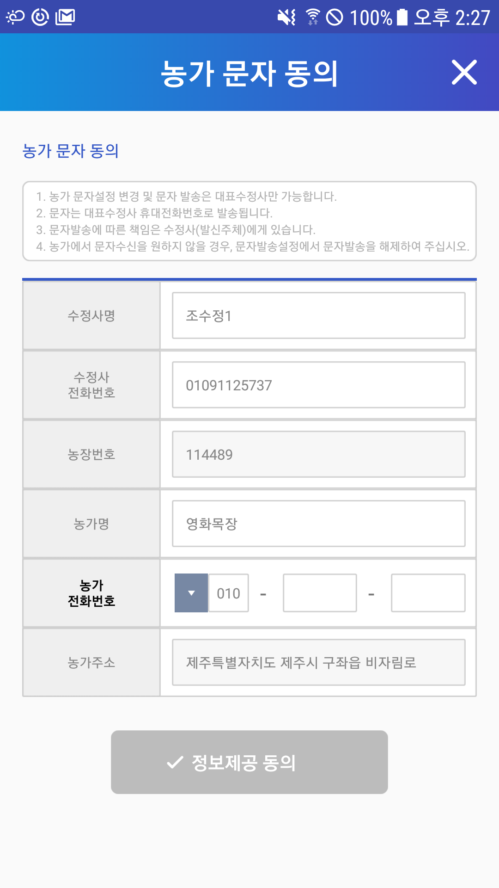
6-2. 최초 농가 동의 – 농가 전화번호 입력
농가 전화 번호 입력

Slide 28
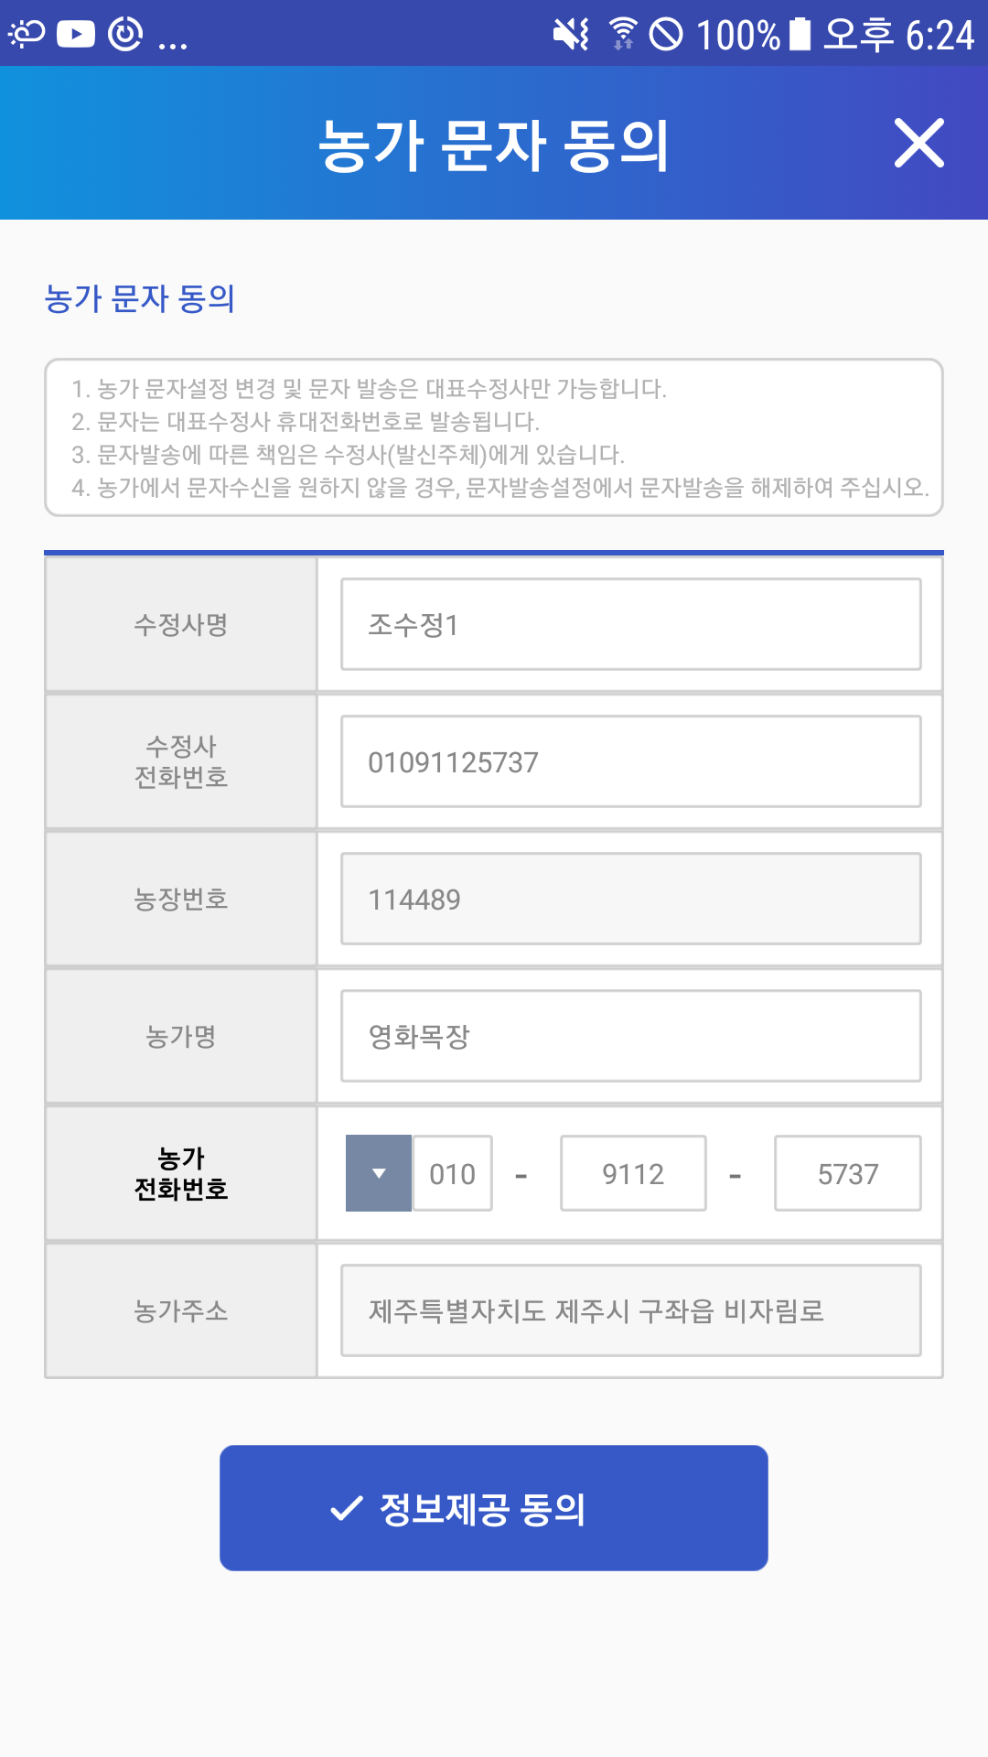
6-3. 최초 농가 동의 – 정보 동의
정보제공 동의 선택

Slide 29
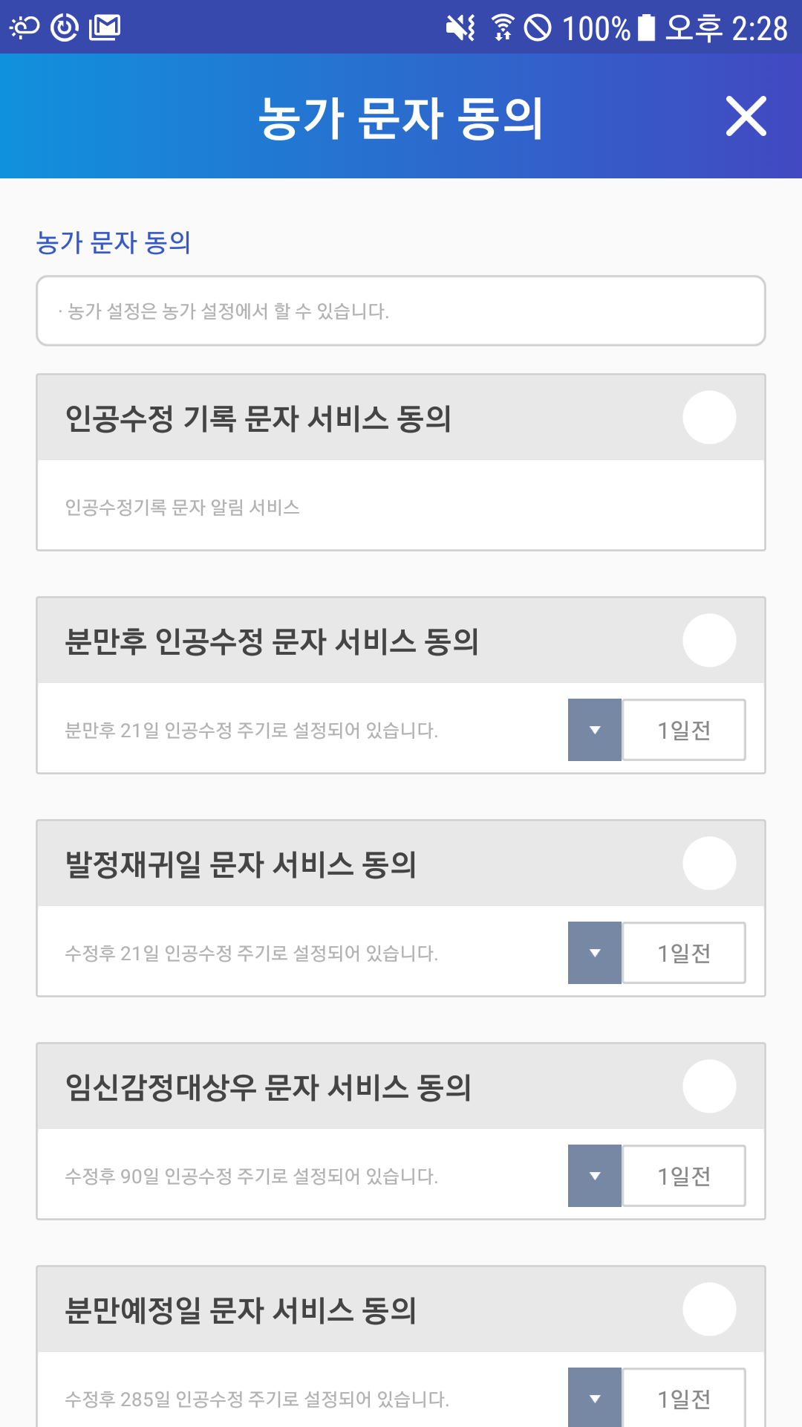
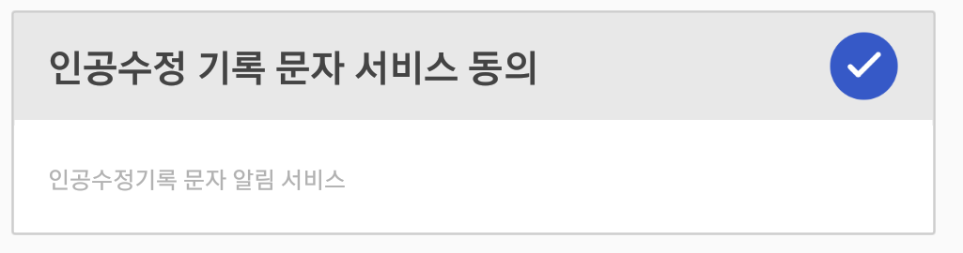
6-4. 최초 농가 동의 – 인공수정 문자 동의
인공수정 기록 문자 서비스 동의 선택
인공수정 기록 문자는 즉시 발송 여부 가능
인공수정 기록 문자 재전송 여부 가능

Slide 30
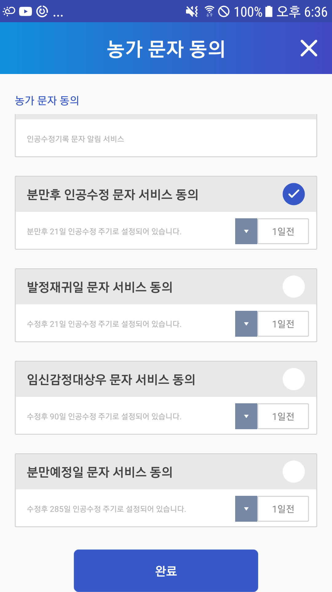
6-5. 최초 농가 동의 – 예약 문자 동의
해당 부분은 문자 설정 시간 때에 해당 동의 여부 에 따라 문자 발송
1.동의 여부 체크
2.농가 설정 표시
3. 1~5일전 해당 내역 문자 알림 설정

Slide 31
6-6. 최초 농가 동의 - 완료
문자 동의 완료 처리

Slide 32
7-1. 문자 관리. - 문자 내역 확인 선택
문자 내역 확인 선택

Slide 33
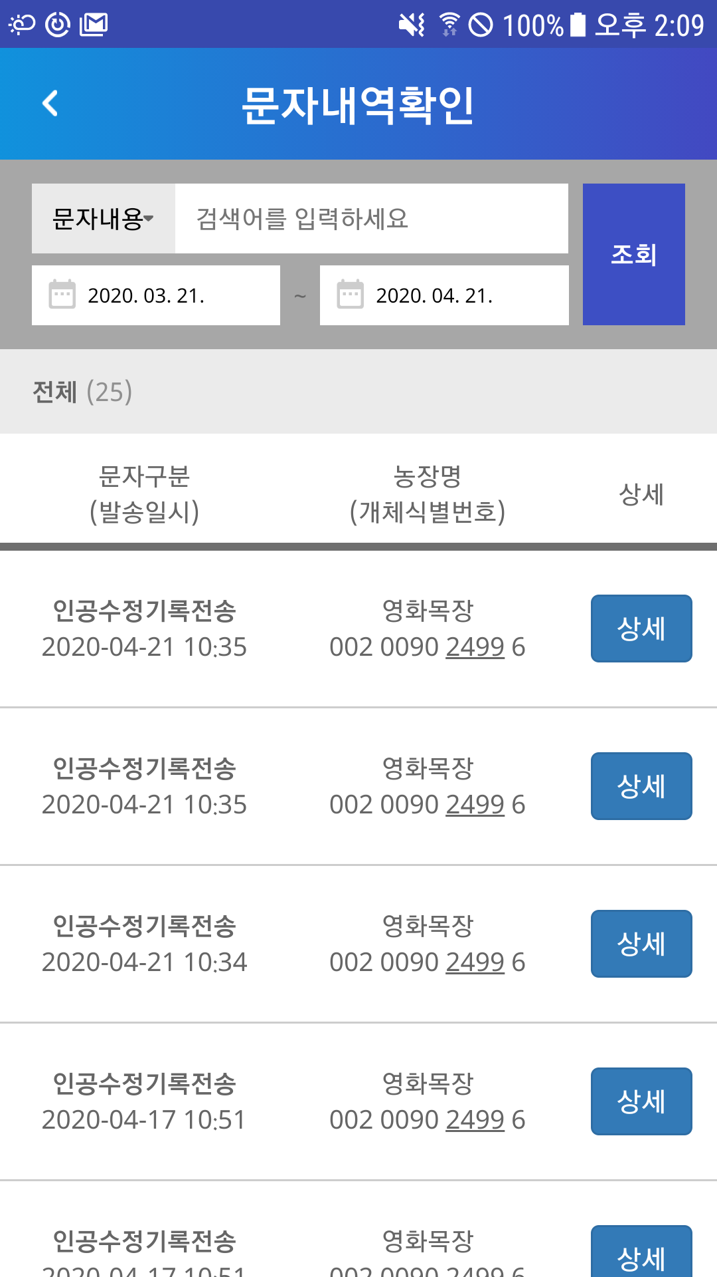
7-2. 문자 관리. - 문자 내역 확인 상세 선택
상세 선택

Slide 34
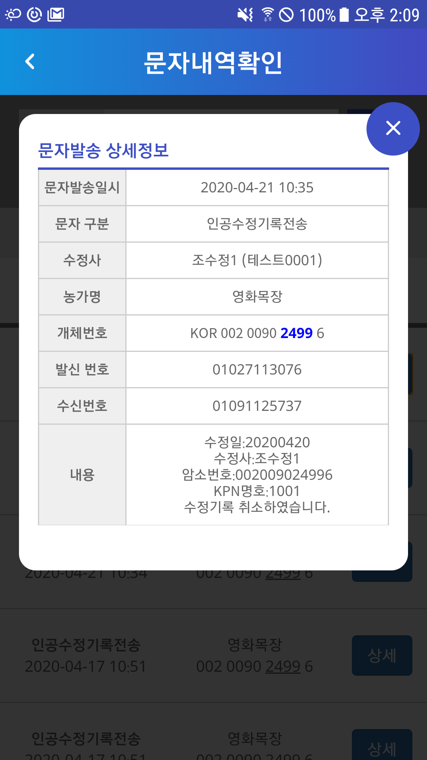
7-3. 문자 관리. - 문자 내역 확인 상세
문자 내용 확인

Slide 35
7-4. 문자 관리. - 문자 발송 선택
문자 발송 선택

Slide 36
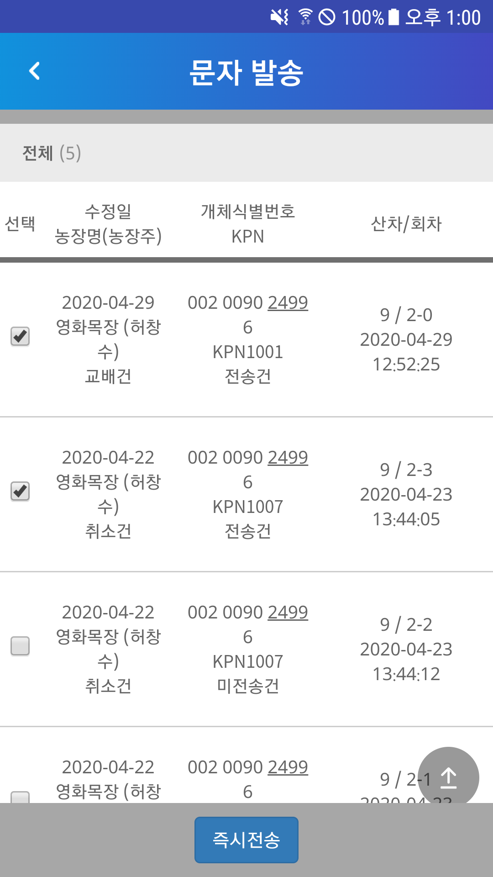

7-5. 문자 관리. - 문자 발송 건 선택
문자 발송건 선택
1.발송 건 선택
2.교배 건, 취소 건 확인
3.전송 건, 미 전송 건 확인
4.교배 등록 일시 확인

Slide 37
7-6. 문자 관리. - 문자 발송 즉시 전송
즉시 전송 선택
선택한 내용 문자 즉시 발송

Slide 38
8-1. 문자내역
1.교배 기록시 문자 내역
[Web발신]
수정일:20200429
수정사:조수정1
암소번호:002009024996
KPN명호:1001
인공수정기록 하였습니다.
[Web발신]
수정일:20200422
수정사:조수정1
암소번호:002009024996
KPN명호:1007
수정기록 취소하였습니다.
2.발정 재귀일 문자 내역
[Web발신]
수정일:20200429
개체번호:002009024996
발정재귀일:20200514
입니다.
3.분만 예정일 문자 내역
[Web발신]
수정일:20200429
개체번호:002009024996
분만예정일:20200514
입니다.
4.분만 후 인공수정 교배 예정 문자 내역
[Web발신]
수정일:20200429
개체번호:002009024996
분만일:20200514
인공수정예정일: 20200514
입니다.
문자 내역

